Slide 1
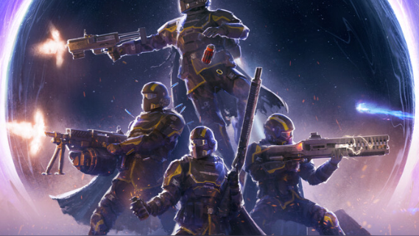
Helldive Waffenauswahl Hilfssystem
von Adam und Yue Wu

